Slide 1

离散数学-树
Discrete Mathematics
主讲教师：王君义
联系方式：junyiwang@sdu.edu.cn

Slide 2
01
树
第十章
树
02
生成树
03
有向树

Slide 3
树
第十章 §1
定义1 连通无回路的图称为树，树中度为1的点称为树叶，度大于1的点称为分枝点或内点，每个连通分支均为树的图称为森林．

Slide 4
树
第十章 §1
定理1 设图T是有n个顶点、ε条边的非平凡图，则下列各条等价．
(1) T是树．
(2) T中无回路，且ε＝n－1．
(3) T连通，且ε＝n－1．
(4) T中无回路，且在T的任意两个不相邻点之间添加一边恰得一条回路．
(5) T连通，删去任一边则不连通．
(6) T的任意两个不同顶点之间恰有一条路．

Slide 5
树
第十章 §1
定理２ 任意一棵非平凡树T中，至少有两片树叶．
证明 设T有n个顶点，则T的边数ε(T)＝n－1，从而由总度数与边数的关系知
(1)
因为T是连通非平凡图，T中任意一点v均满足d(v)≥1，若T中度为1的点即树叶不超过1个，则
与(1)式矛盾，从而T中至少有两片树叶．

Slide 6
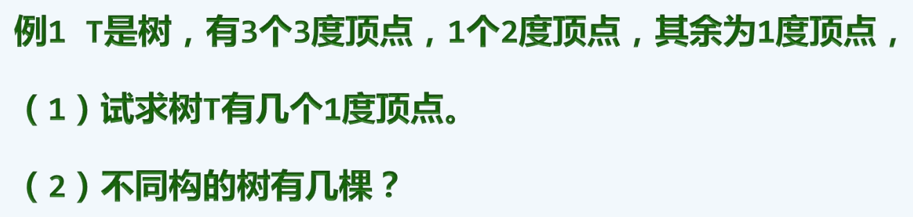
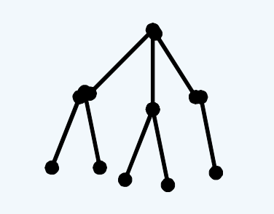
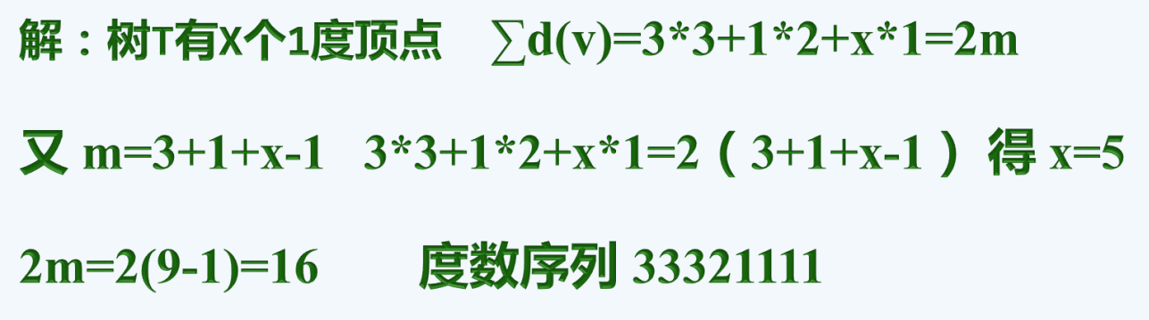
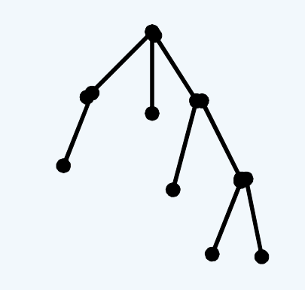
树
第十章 §1

Slide 7
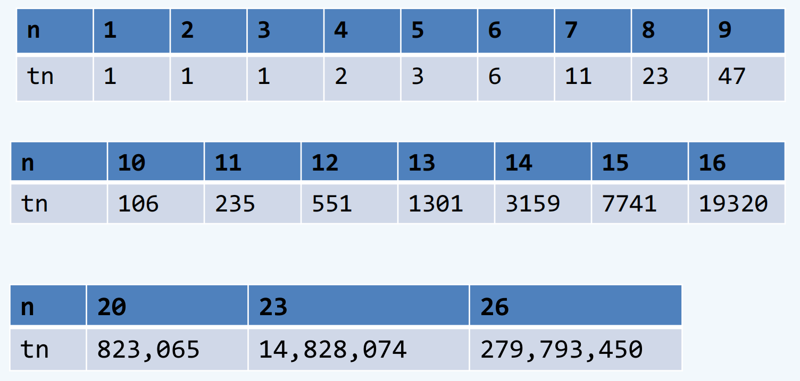
树
第十章 §1

Slide 8
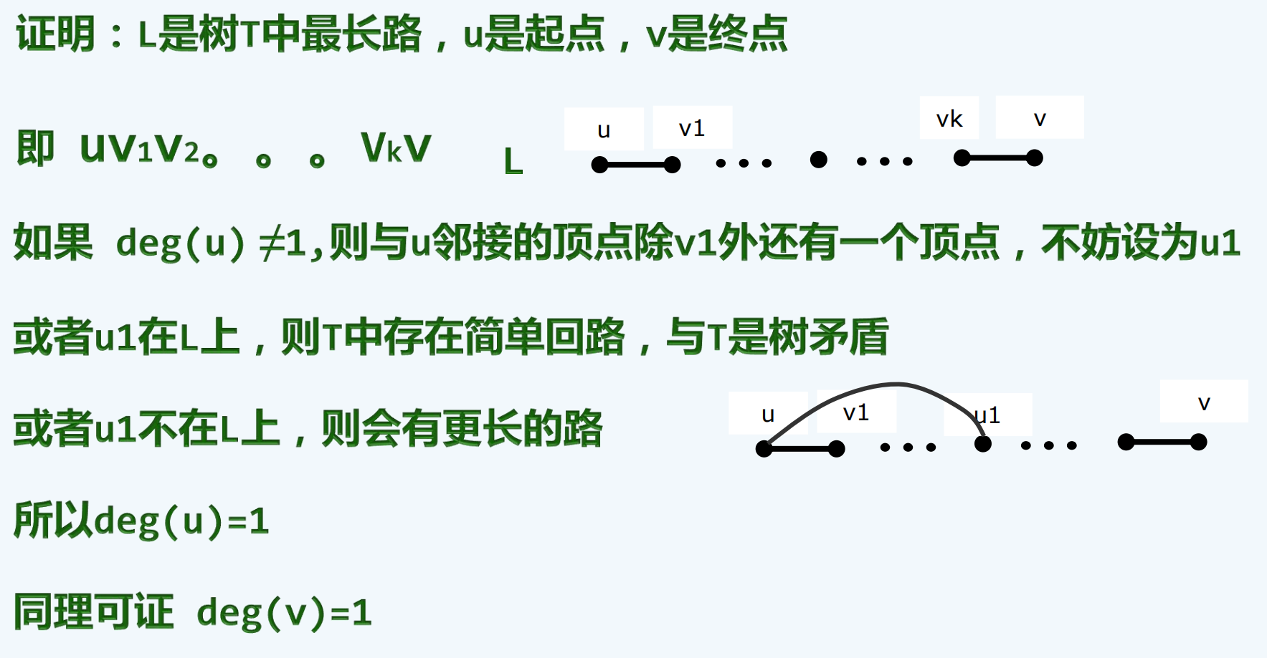
树
第十章 §1

Slide 9
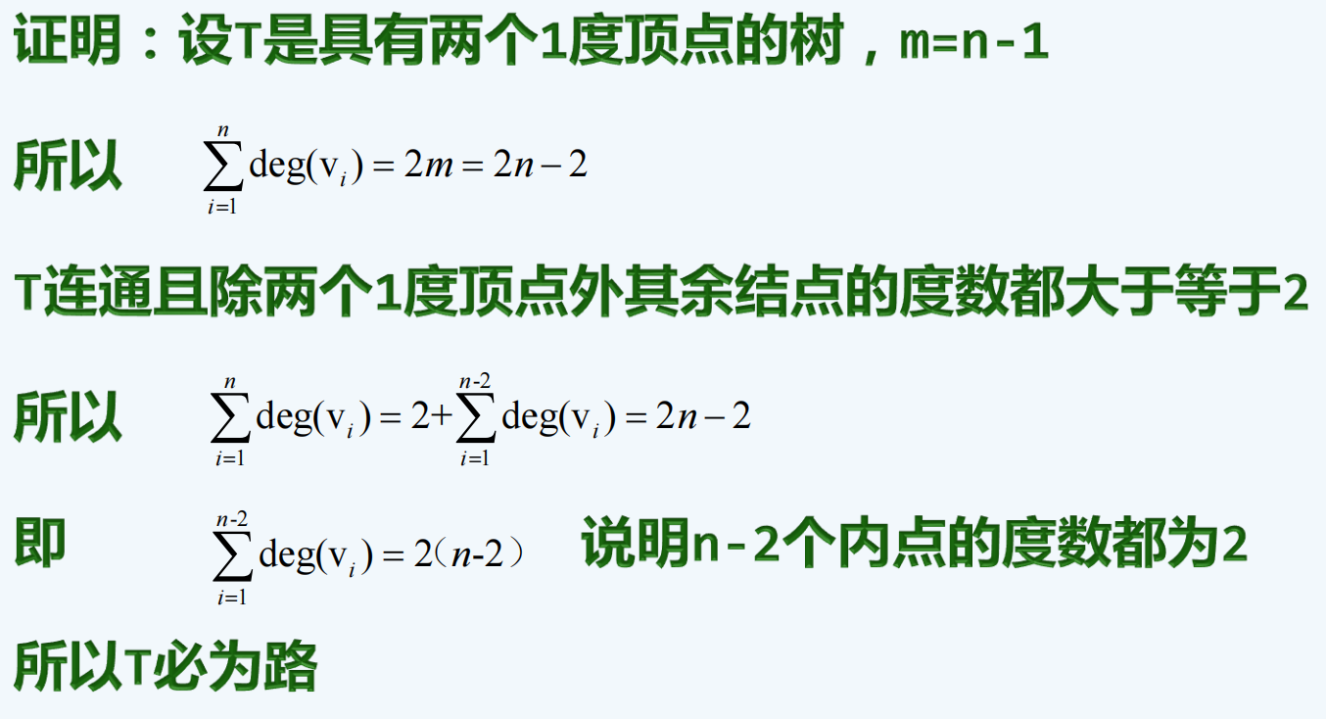
树
第十章 §1

Slide 10
树
第十章 §1
习题一 1、2、3、5

Slide 11
01
树
第十章
树
02
生成树
03
有向树

Slide 12
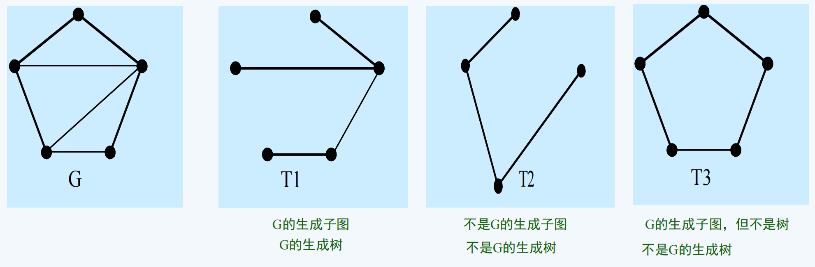
生成树
第十章 §2
定义1 若图G的生成子图T是树，则称T为G的生成树．

Slide 13
生成树
第十章 §2
定理1 G是连通图当且仅当G有生成树．
权图G中带权最小的生成树称为最小生成树或最优树

Slide 14
生成树
第十章 §2
最小生成树的Kruskal算法
输入：简单连通图G ，权函数w
输出：最小生成树T
思想：设有赋权图G，既然我们要寻找G的最小生成树，我们所取边的权当然是越小越好，采用贪心策略，我们首先找到G的权最小的边，并取出来．然后，在剩下的边中再找出权最小且与已选出的边不构成回路的，再把它取出来，…，一直下去，直到选不出边．在上述过程中，我们得到的图是无回路的．进一步地，我们可证明我们最终得到的是一棵最小生成树．

Slide 15
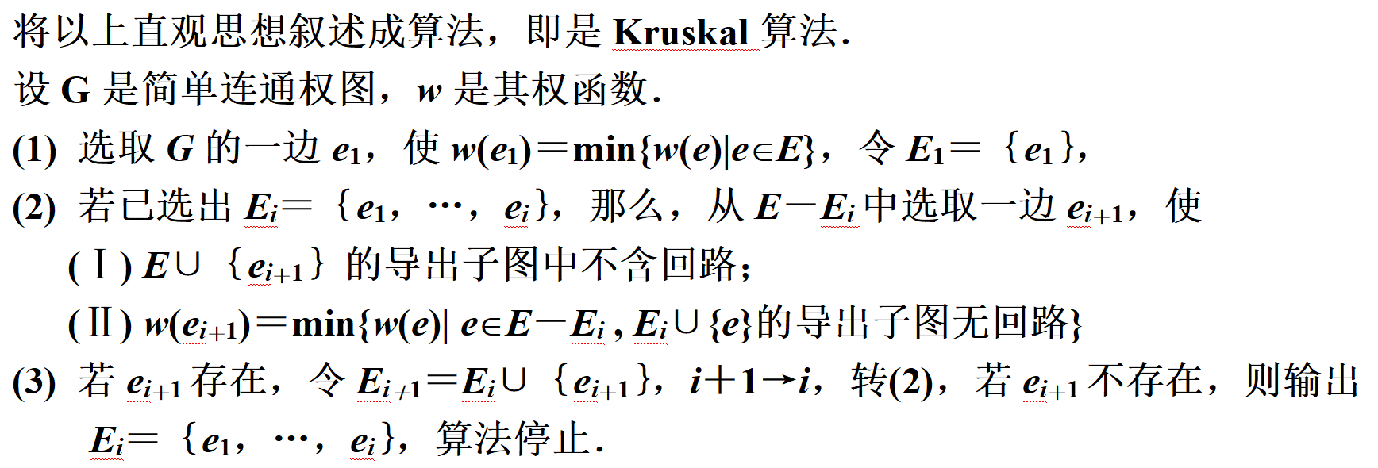
生成树
第十章 §2

Slide 16
生成树
第十章 §2
上面的算法能执行吗？
会终止吗？
每次执行结果一样不一样？
定理２ Kruskal算法得到的图T*是G的最小生成树．

Slide 17
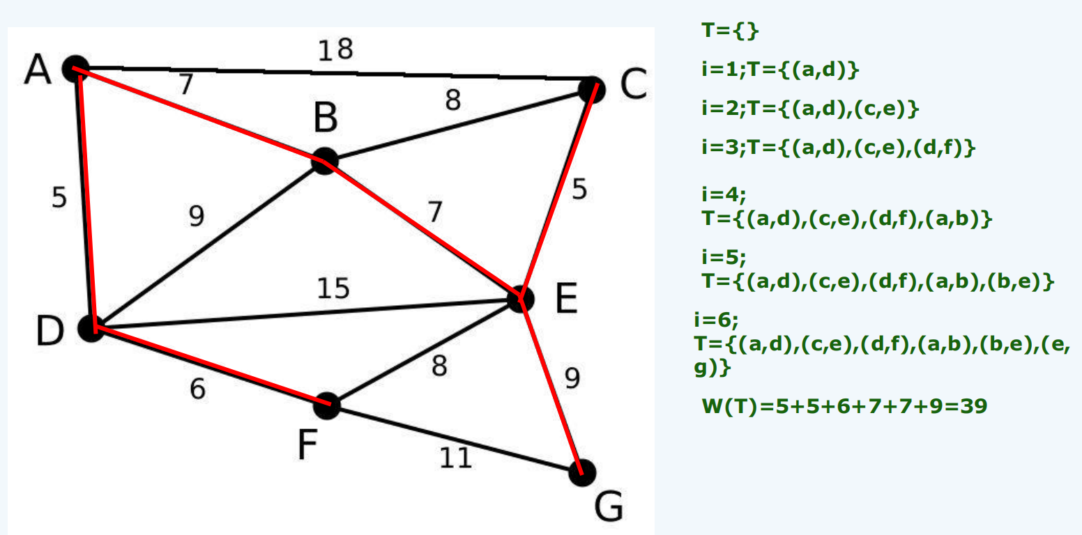
生成树
第十章 §2

Slide 18
生成树
第十章 §2
2
3
5
7
2
1
1
8
7
3
3
4
4
2
4
6
6

Slide 19
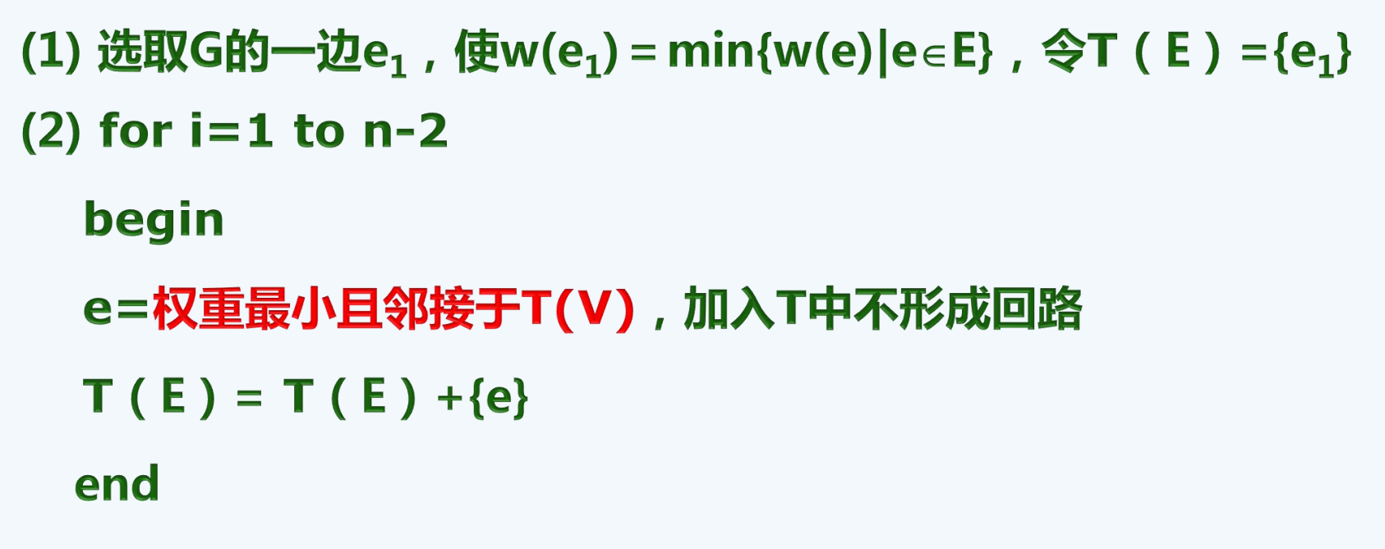
生成树
第十章 §2
Prim（普里姆）算法

Slide 20
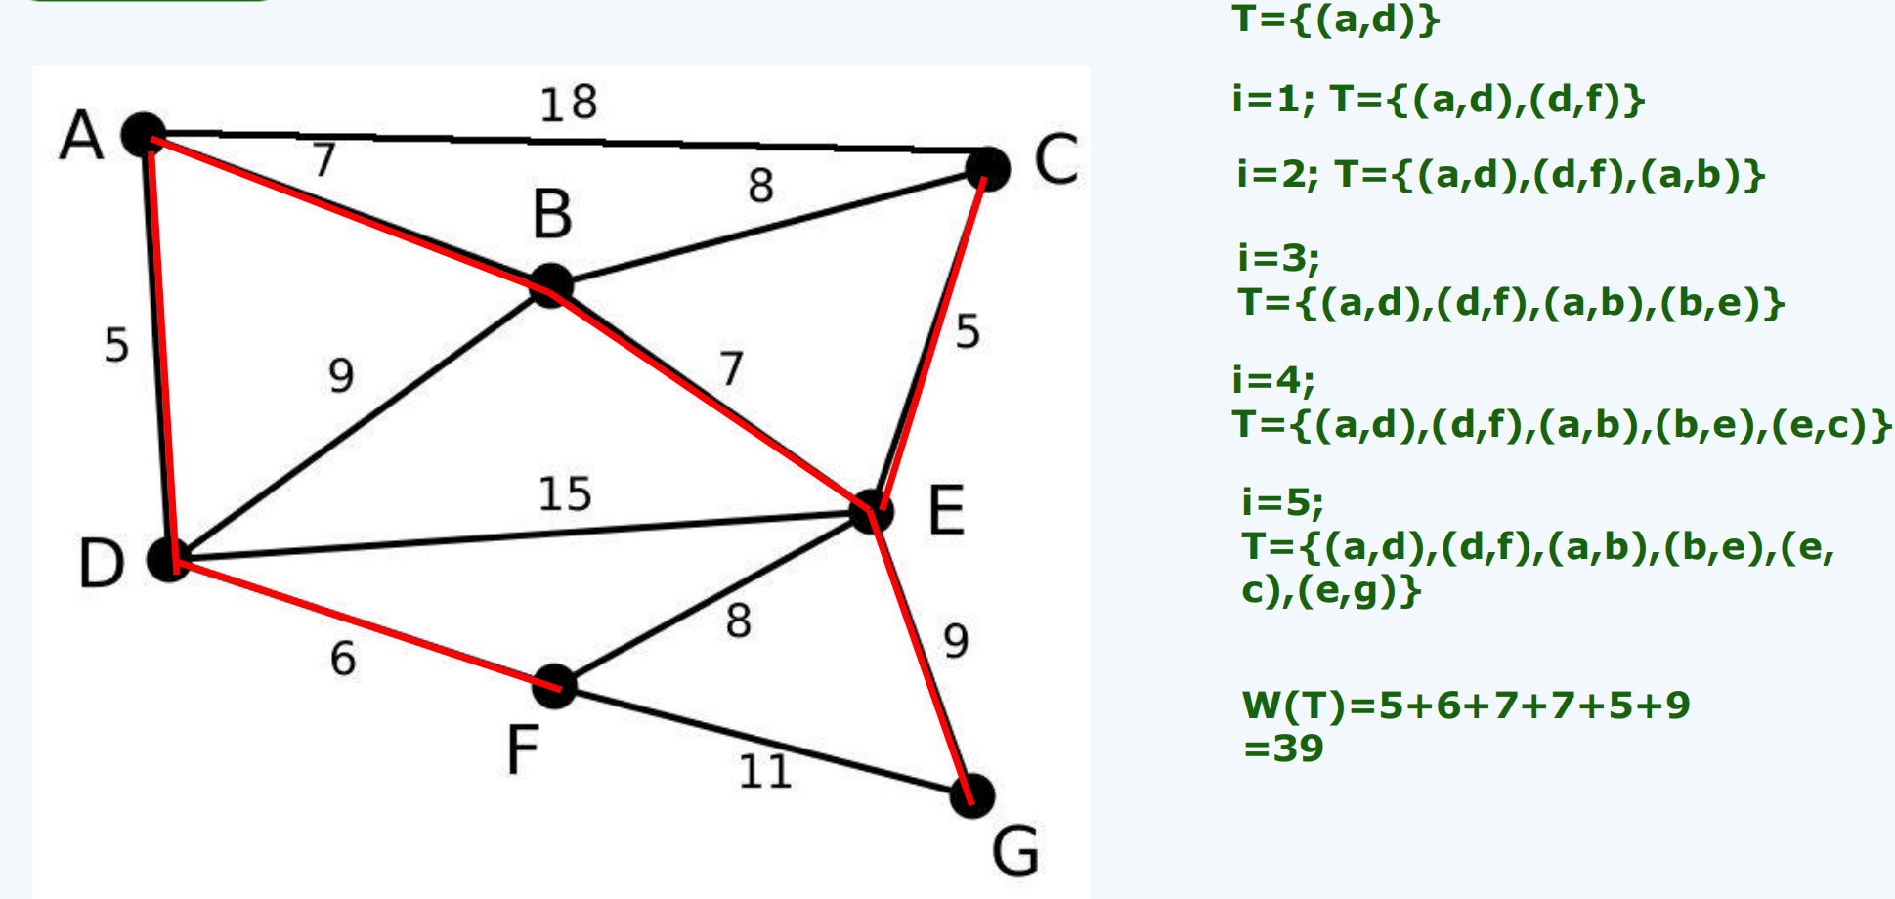
生成树
第十章 §2

Slide 21
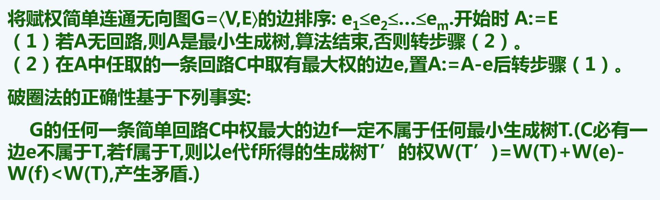
生成树
第十章 §2
求最小生成树的另一种方法-破圈法

Slide 22
树
第十章 §1
习题二 1、2

Slide 23
01
树
第十章
树
02
生成树
03
有向树

Slide 24
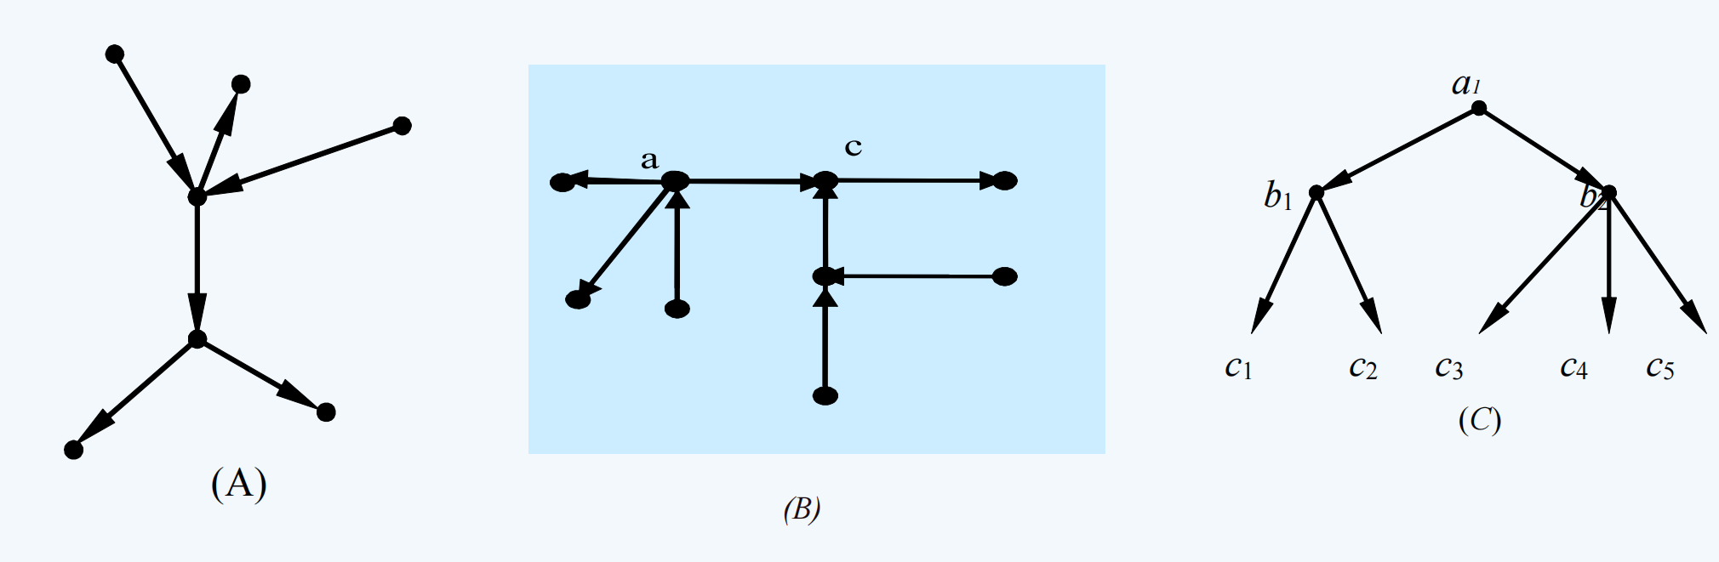
有向树
第十章 §3
定义1 设D是一个有向图，如果在不考虑弧的方向时D是一棵树(即D的底图是一棵树)则称D为一棵有向树．

Slide 25
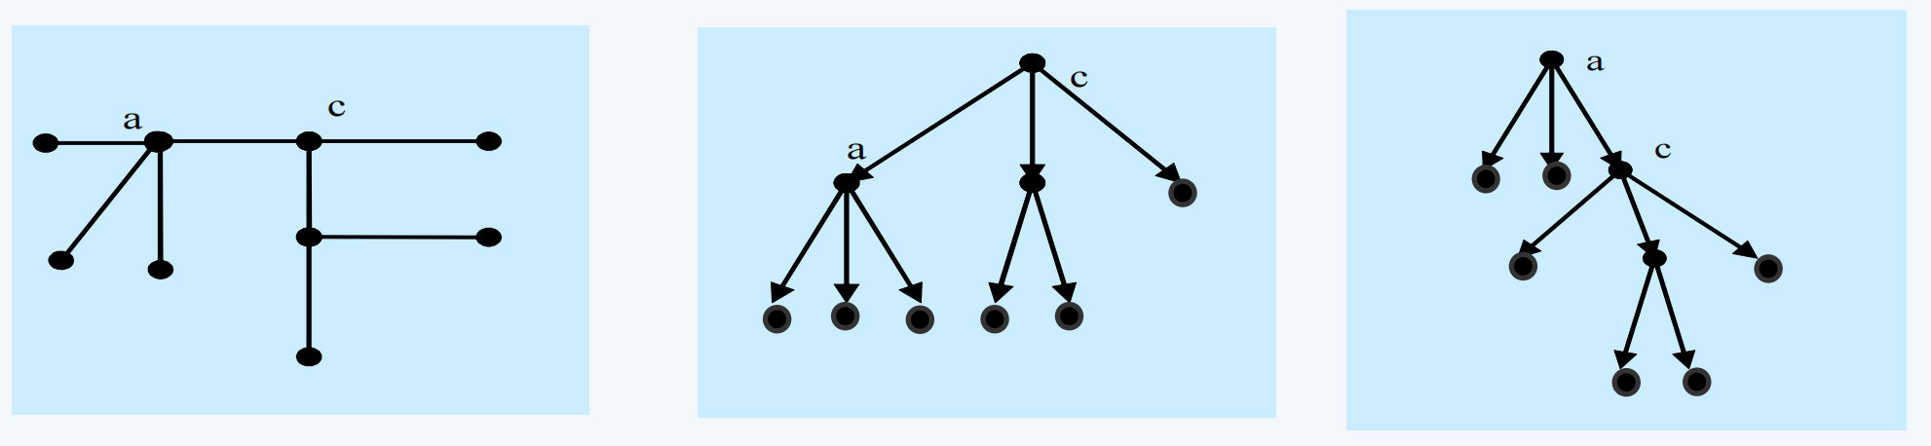
有向树
第十章 §3
定义２ 若一棵有向树中恰有一个顶点的入度为０，其余所有顶点的入度均为1，则称该有向树为有根树(或树形图)，入度为０的顶点称为根．

Slide 26
有向树
第十章 §3
定理1 设T是一棵有根树，r是T的根，则r到其余每个顶点恰有一条有向路．

Slide 27
有向树
第十章 §3
有根树的画法
定义３ 设u是有根树的分枝点，若从u到s有一条弧〈u，s〉，则称s为u的儿子，u为s的父亲；同一父亲的儿子称为兄弟；若从u到v有一条有向路，则称v是u的子孙，u是v的祖先；从根到某一顶点的路长称为该顶点的路长或层数，从根到树叶的最大层数，称为有根树的高．

Slide 28
有向树
第十章 §3
在图3.3(a)中，r是树根，a1，a2是r的儿子(r是a1，a2的父亲)，b1，b2，b3是a1的儿子(a1是b1，b2，b3的父亲)，b1，b2，b3也是a1，r的子孙(a1，r是b1，b2，b3的祖先)；a1与a2是兄弟，b1，b2，b3也是兄弟；a1，a2的层数为1，而b1，b2，b3的层数为２；该有根树的树高为２．

Slide 29
有向树
第十章 §3
定义４ 设u是有根树T的一个顶点，V_{u}是u及其子孙构成的顶点集，V_{u}的导出子图称为T的以u为根的子树．例如，图3.3(b)是图3.3(a)的以a₁为根的子树．

Slide 30
有向树
第十章 §3
定义５ 在有根树中，将每个分枝点发出的弧从左到右依次标以正整数1，2，3，…，则该有根树称为有序树．

Slide 31
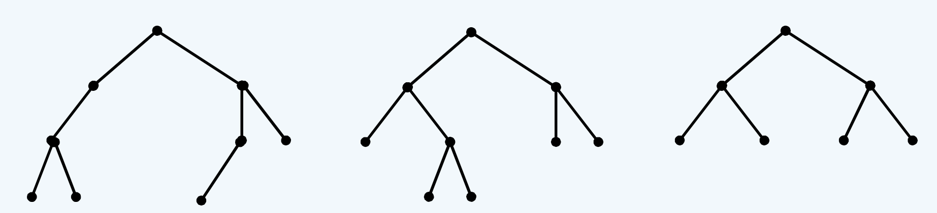
有向树
第十章 §3
定义６ 在有序树中，如果每个顶点v都满足ｄ＋(v)≤m，则称该有序树为m叉树，如果每个顶点（分支点）v都满足ｄ＋(v)＝m，称该有序树为正则m叉树．
一类重要的m叉树是二叉树和正则二叉树，对于二叉树，一个分枝点的两个(或一个)儿子按其位置分别称为左儿子、右儿子，以左、右儿子为根的子树分别称为左子树、右子树．

Slide 32
有向树
第十章 §3
定理２ 在正则m叉树中，分枝点数i与树叶数l满足
(m－1)i＝l－1．
定理３ 设T是正则m叉树，I表示分枝点的路长总和，L表示树叶的路长总和，则
L＝(m－1)I＋mi
其中，i是分枝点数．

Slide 33
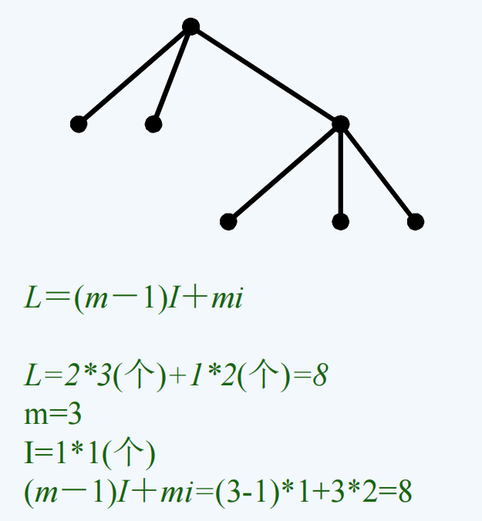
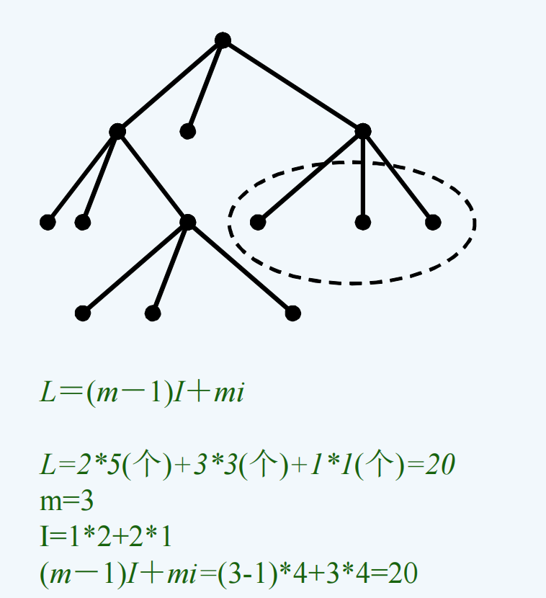
有向树
第十章 §3

Slide 34
树
第十章 §1
习题三 3

